Slide 1
Министерство образования
РЕСПУБЛИКИ МОРДОВИЯ
ПОРТФОЛИО
ШИШОВОЙ
СВЕТЛАНЫ ГЕННАДЬЕВНЫ
воспитателя МАДОУ «Центр развития ребенка -детский сад №4»

Slide 2
Дата рождения: 02.09.1971 г.
Профессиональное образование:
МГПИ им. М.Е. Евсевьева, Специальность: «Педагогика
и методика дошкольного образования»
Квалификация: «Воспитатель» № диплома: 2429, 07 февраля 2017г.
Стаж педагогической работы: 15 лет
Общий трудовой стаж: 27 лет
Наличие квалификационной категории:
первая квалификационная категория
Звание: не имею
Дата последней аттестации: (приказ МОРМ №179 от 22.02.2017г.)

Slide 3
Представление инновационного педагогического опыта
на сайте МАДОУ «Центр развития ребенка-
детский сад №4»
тема: «Использование мордовского фольклора в
работе с детьми дошкольного возраста»
https://ds4sar.schoolrm.ru/

Slide 4
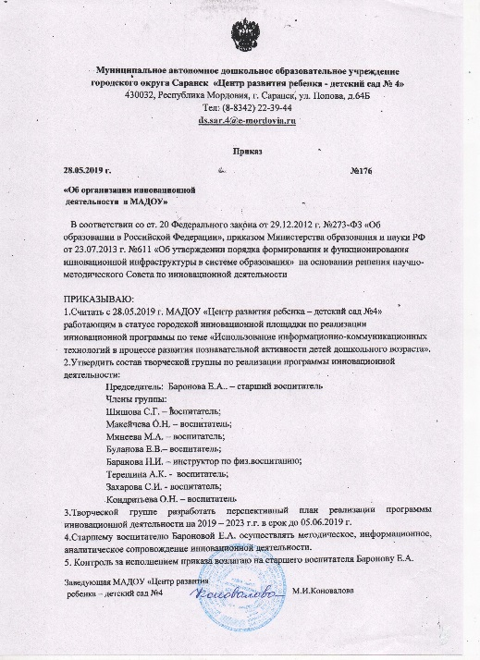
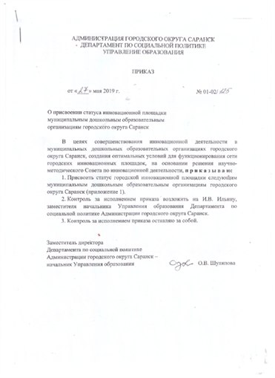
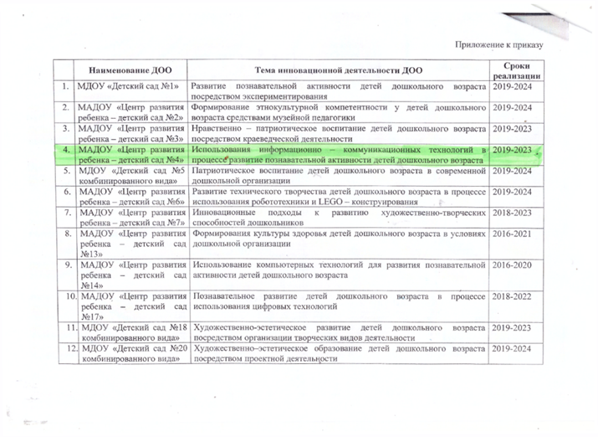
Участие в инновационной (экспериментальной) деятельности

Slide 5
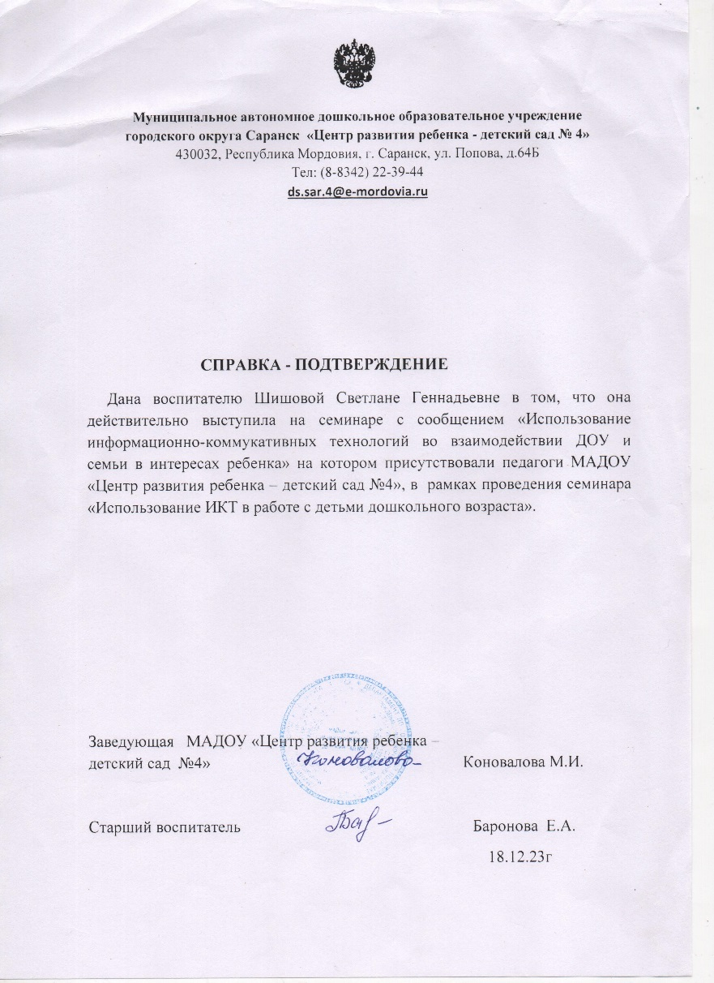
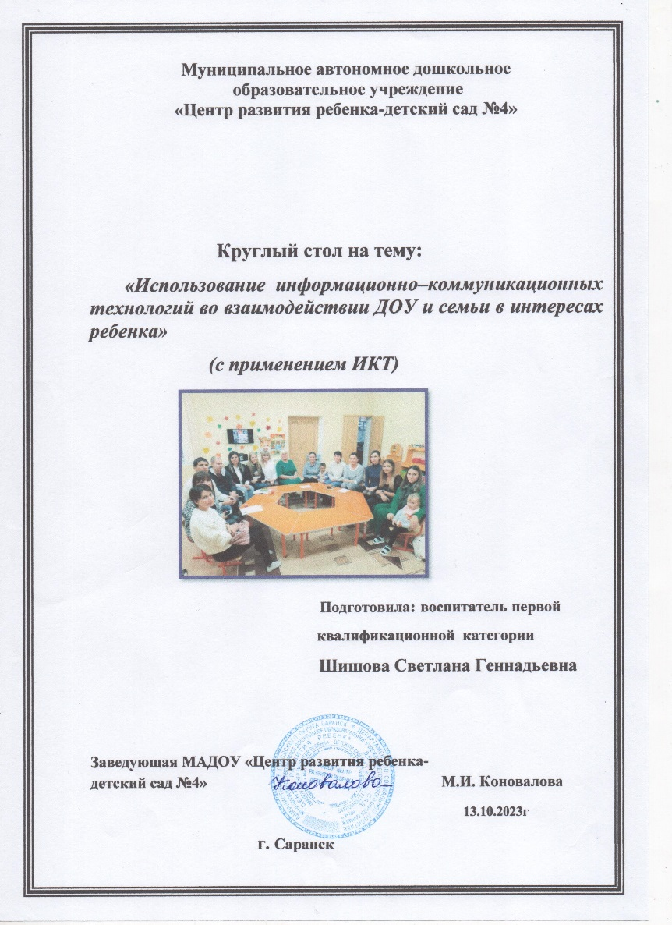

Slide 6
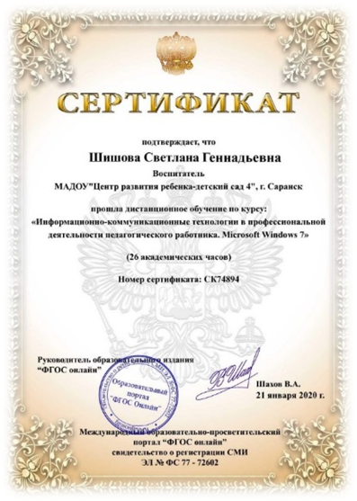

Slide 7
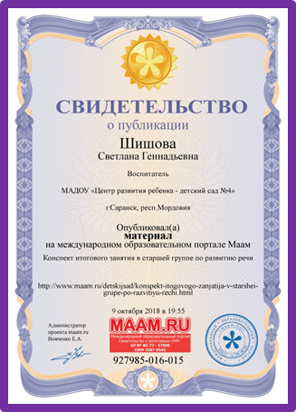
Наличие публикаций, включая
интернет- публикации

Slide 8
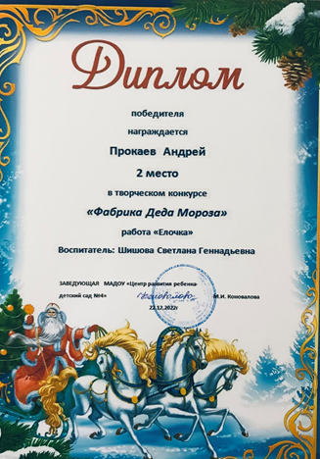
Позитивные результаты работы с воспитанниками:

Slide 11
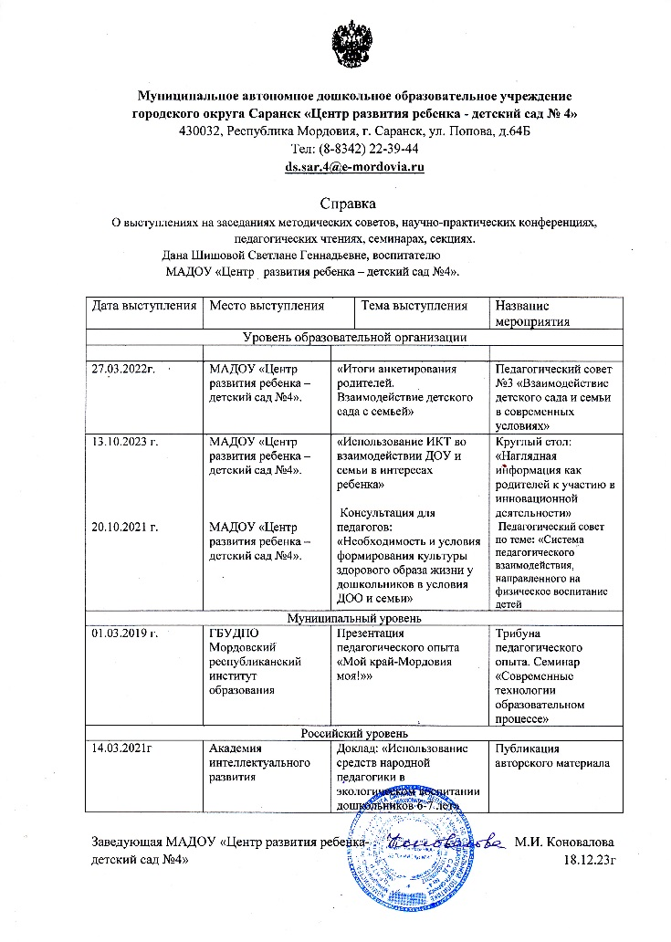
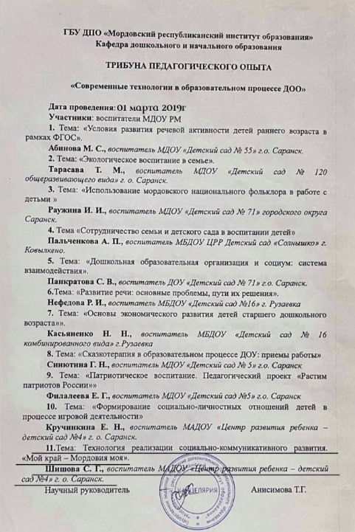
Выступления на заседаниях методических конференциях, педагогических чтениях, семинарах, секциях ,форумах, радиопередачах(очно).
:

Slide 12
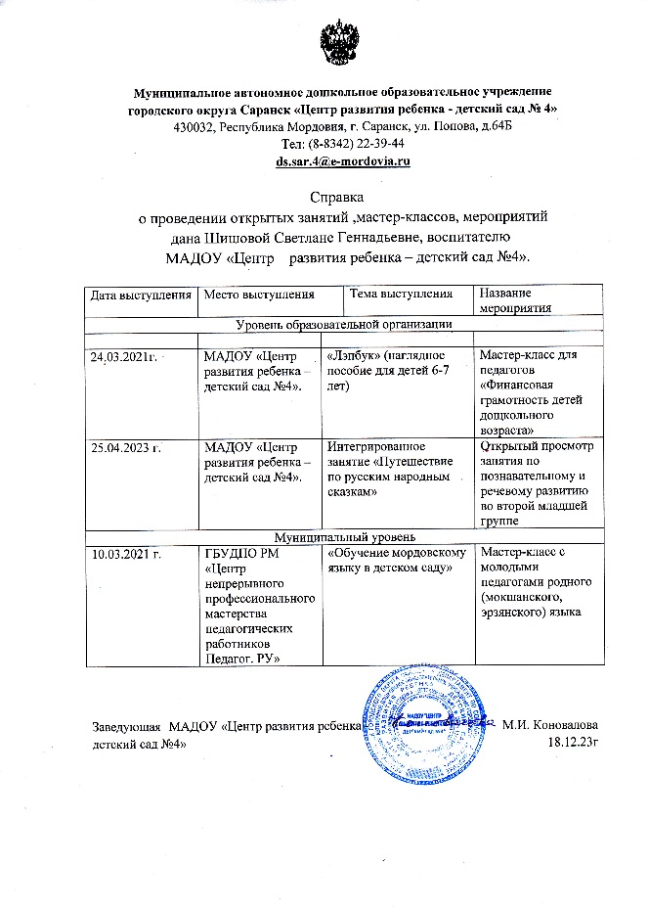
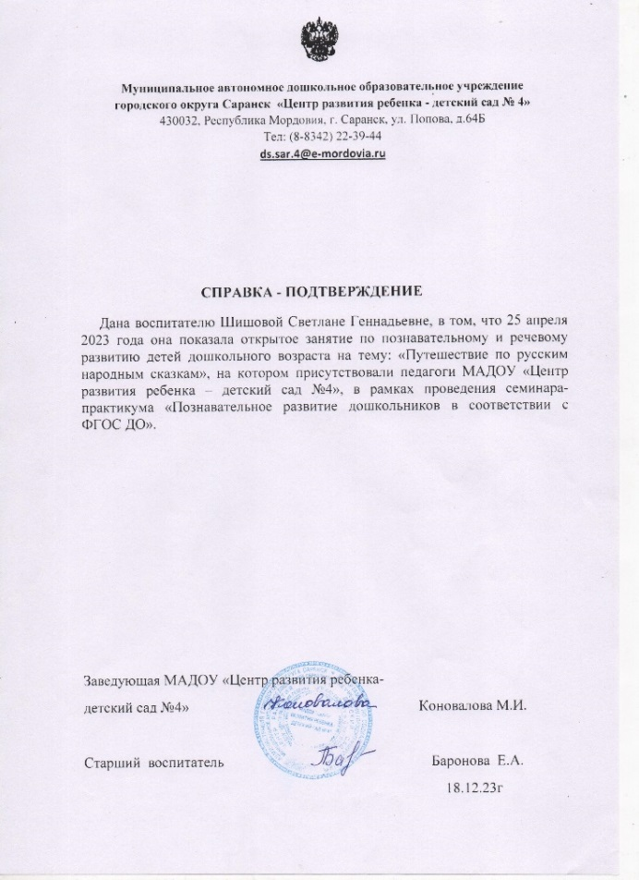
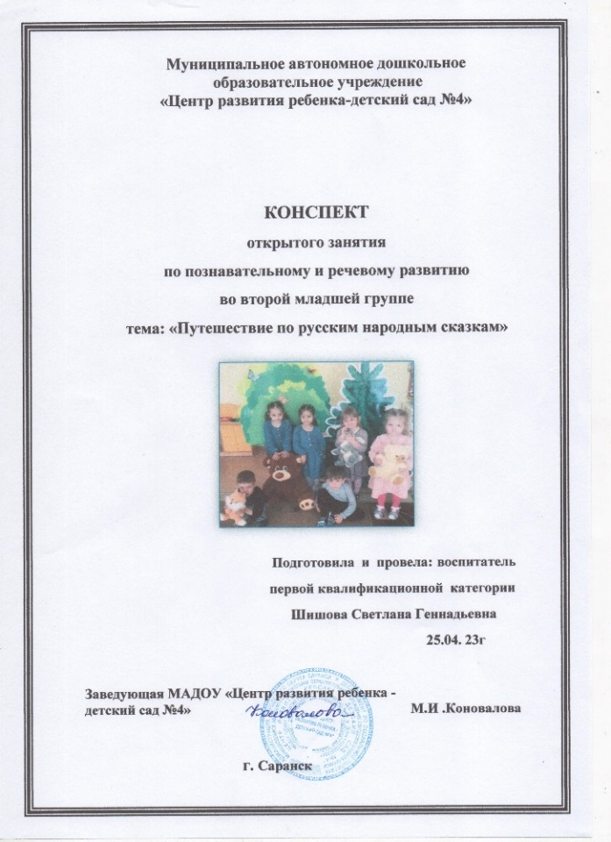
Проведение открытых занятий, мастер классов, мероприятий.

Slide 13
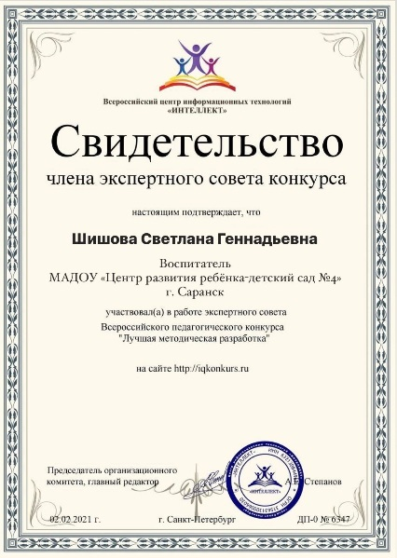
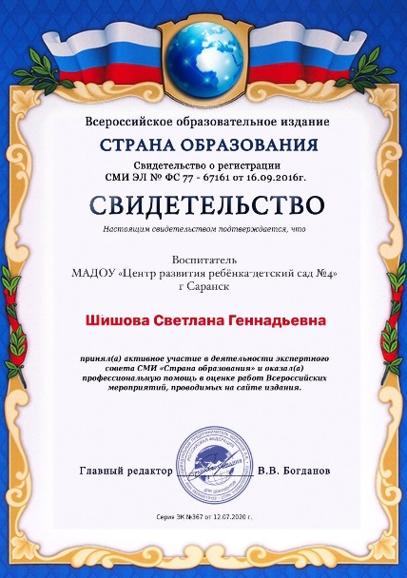
Экспертная деятельность.

Slide 14
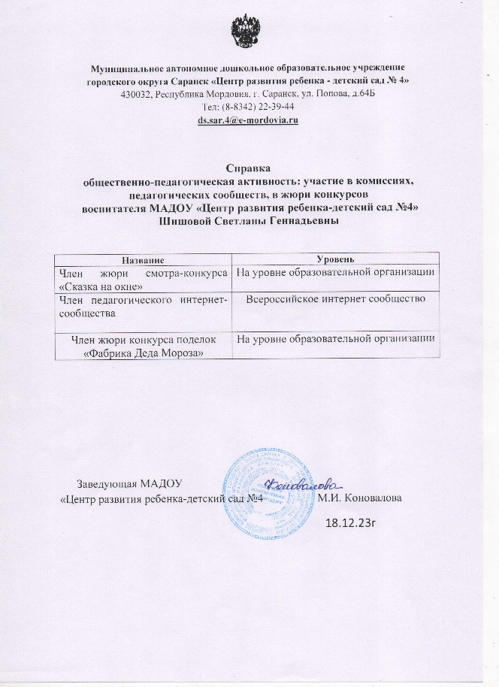
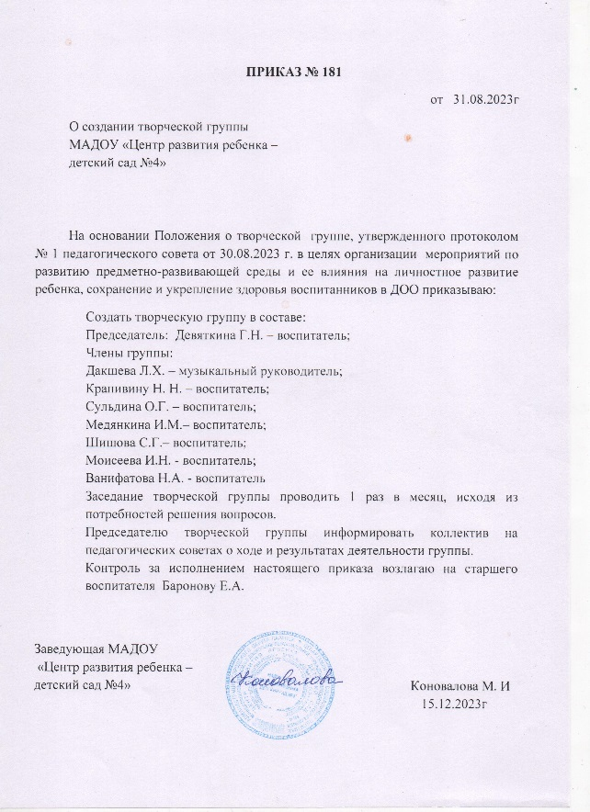
Общественно-педагогическая активность педагога: участие в комиссиях, в жури конкурсов, педагогических сообществах.

Slide 15
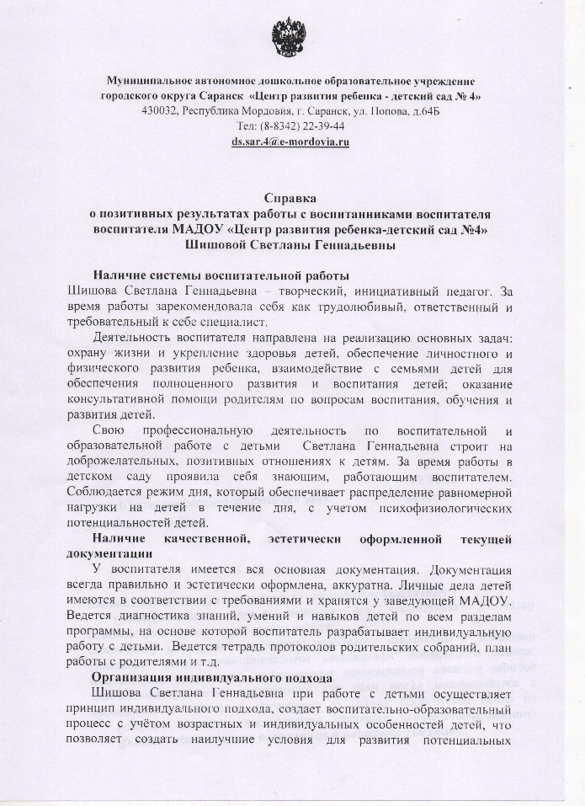
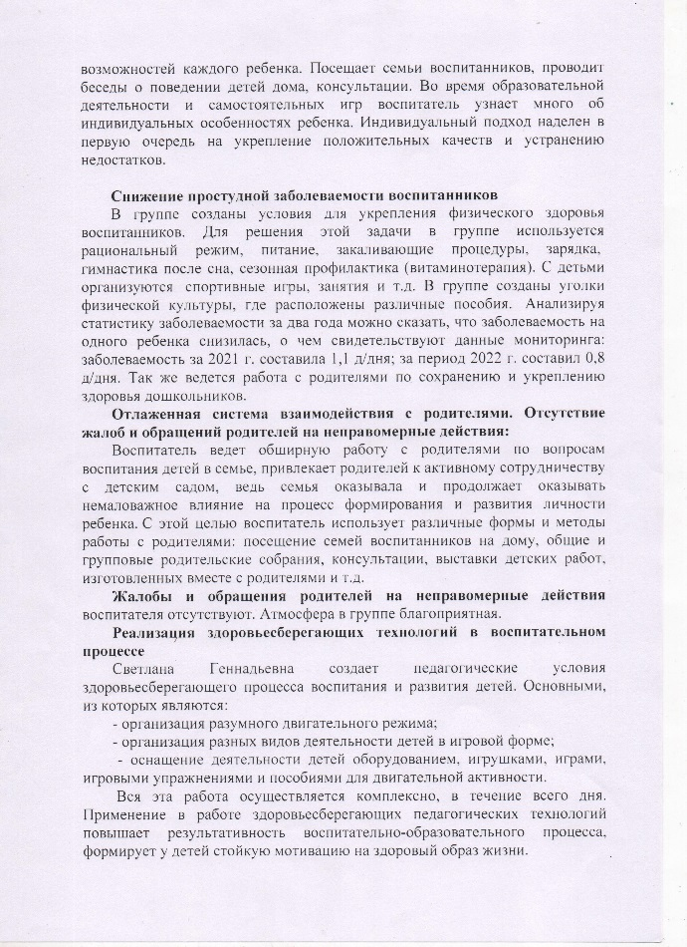
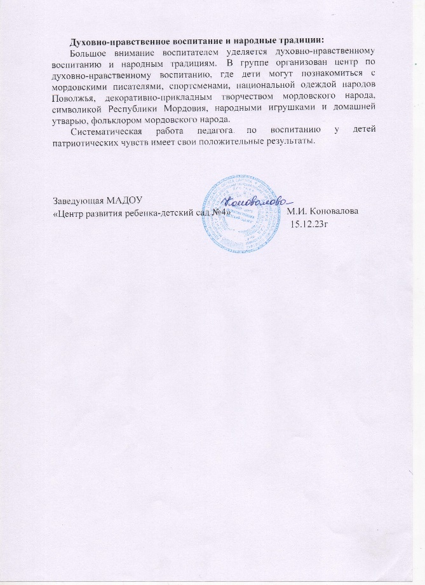
Позитивные результаты работы с воспитанниками:

Slide 16
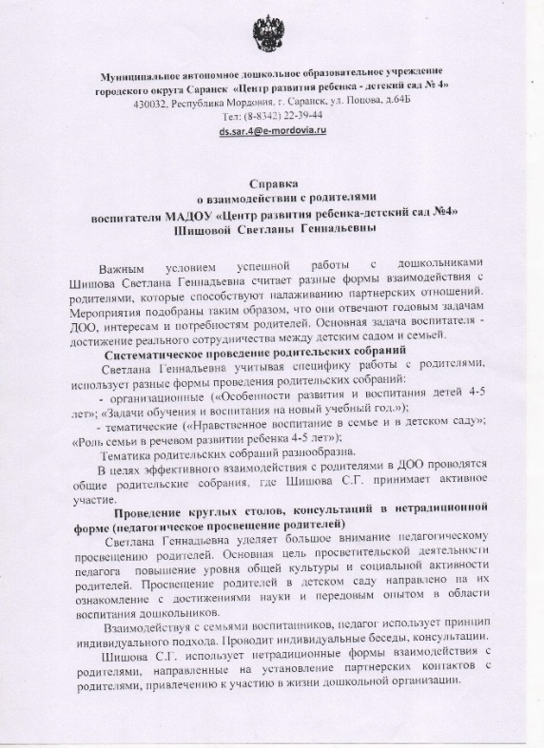
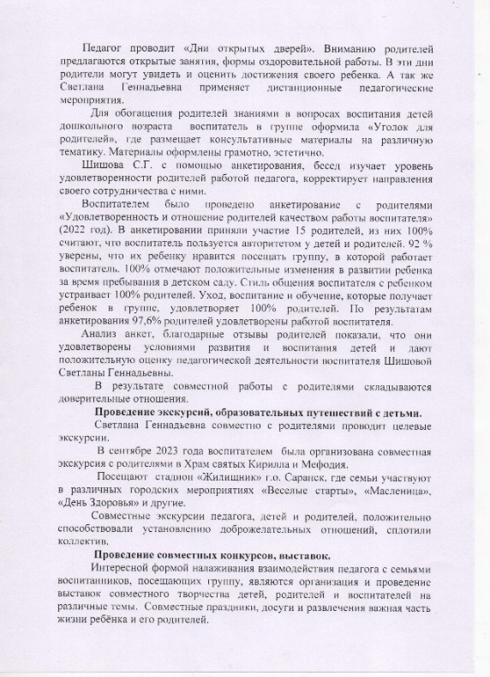
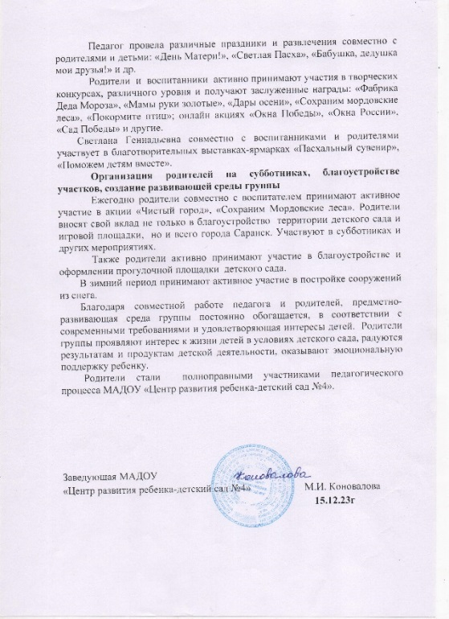
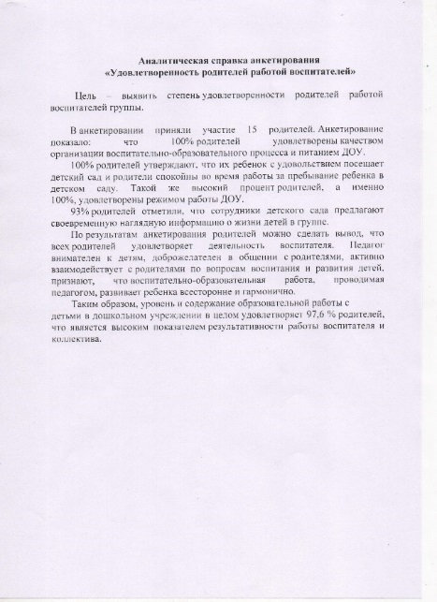
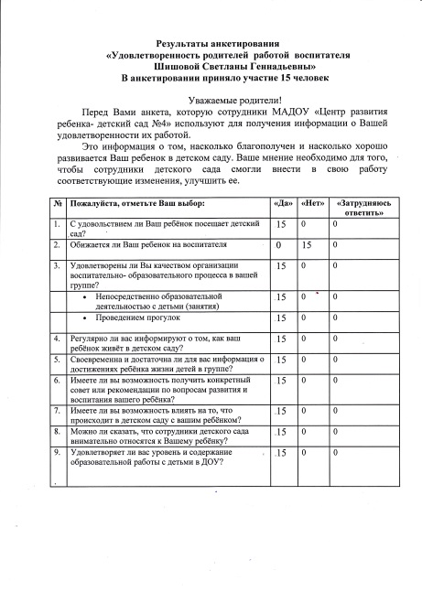
Качество взаимодействия с родителями:

Slide 17
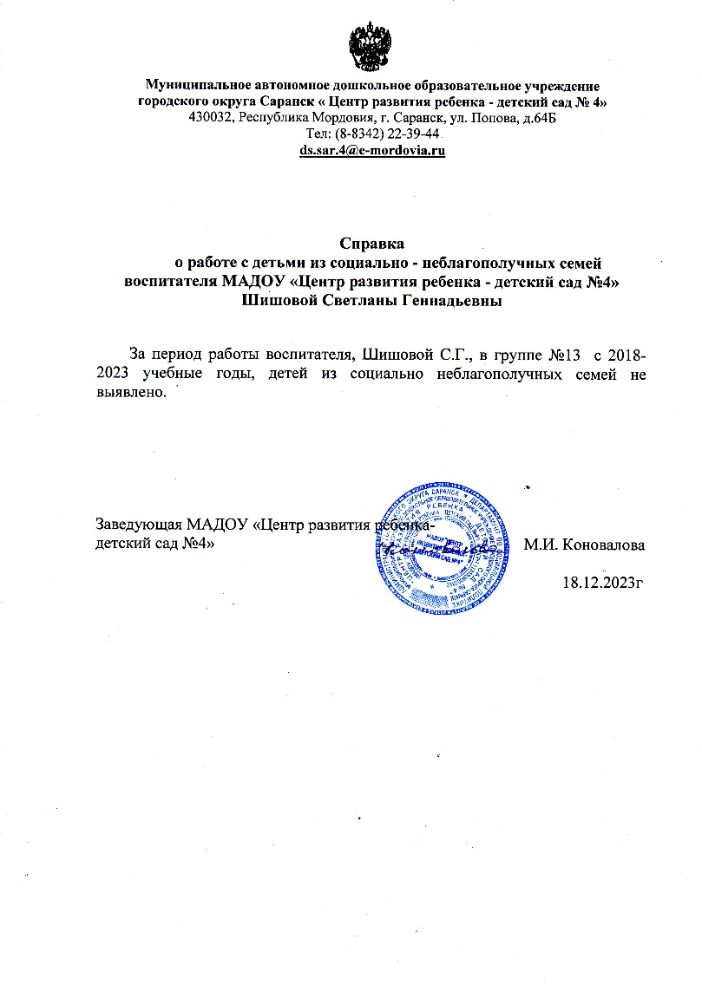
Работа с детьми из социально- неблагополучных семей

Slide 18
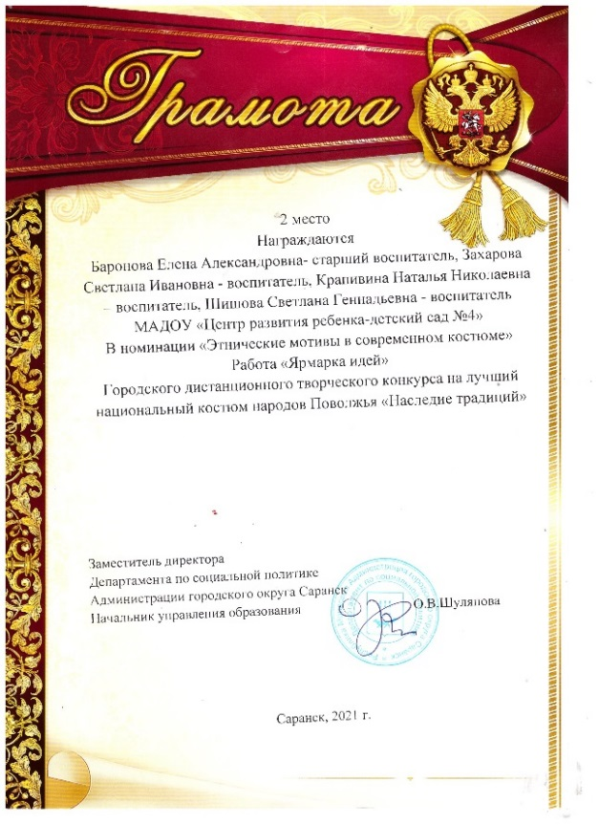
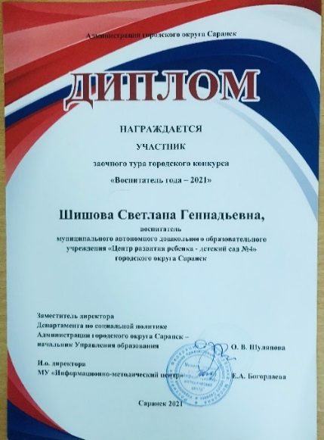
Участие педагога в профессиональных
конкурсах.

Slide 19
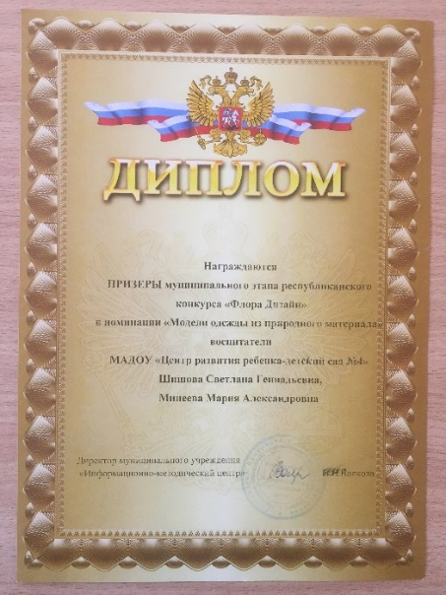

Slide 20
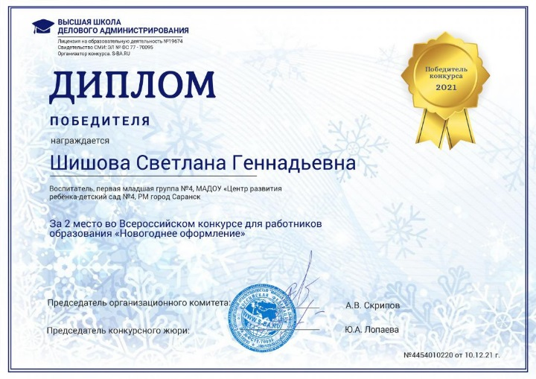

Slide 21
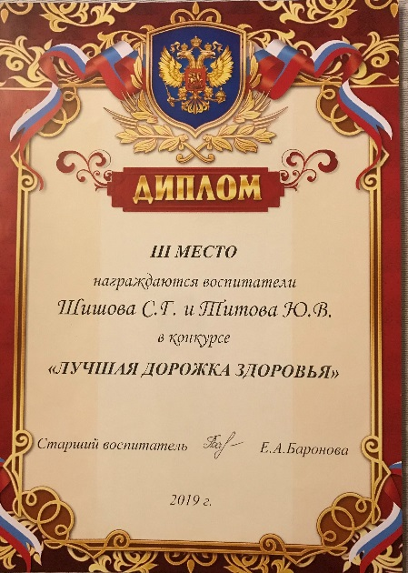

Slide 22
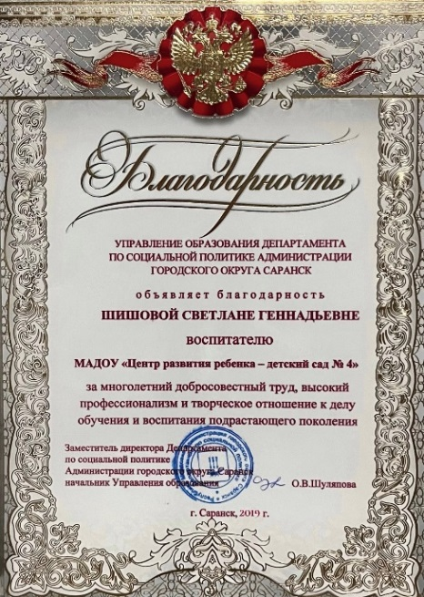
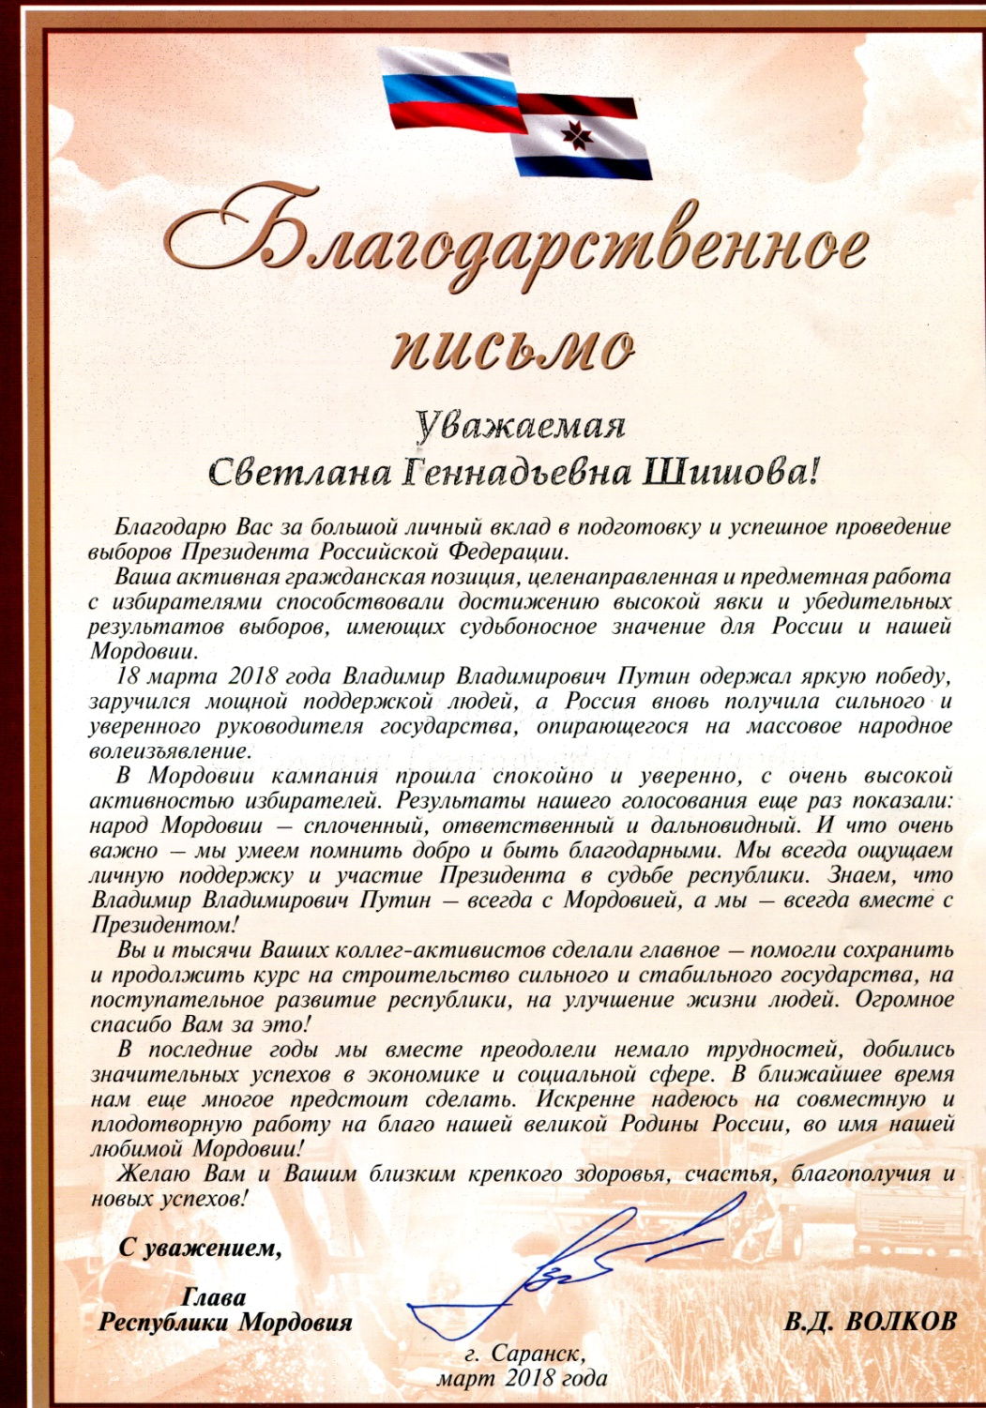
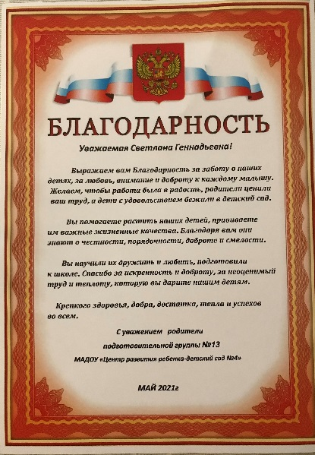
Награды и поощрения педагога в межаттестационный период.

Slide 23
